Slide 1




Stabilisation de la plateforme Geomedia
Damien Dosimont
first.last@imag.fr
Notes:
Premier slide: soctrace

Slide 2
Contexte

Slide 3
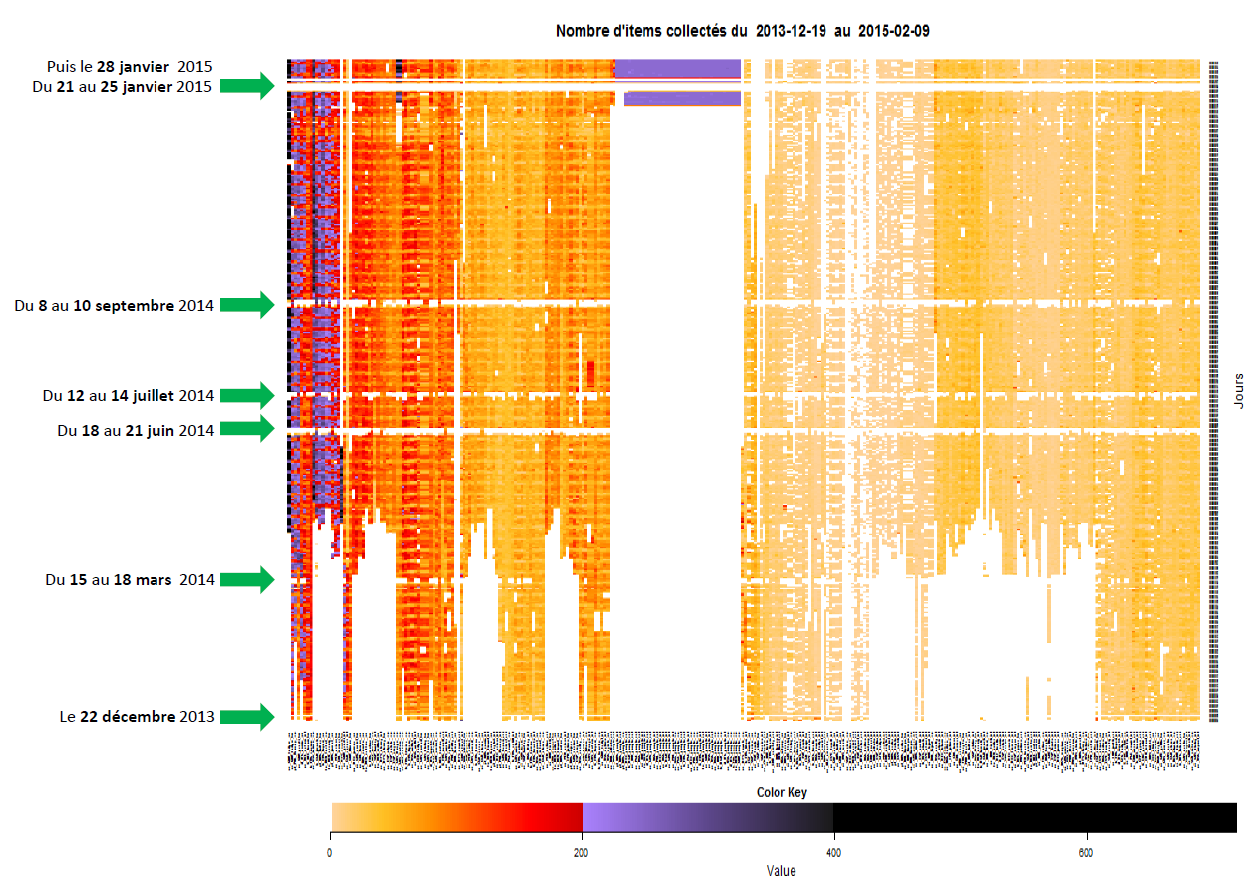
Problème 1 : interruption de la collecte

Slide 4
Problème 2 : extractions incohérentes

Slide 5
Problème 3 : interface peu fonctionnelle

Slide 6
Organisation du travail
Prise en main du framework
Administration du serveur
Documentation

Slide 7
Prise en main du framework
Overview :
Problèmes :
Projet Netbeans ne compile pas:
Dépendances (bibliothèques) non incluses par l’auteur

